Slide 1

PHÒNG GIÁO DỤC VÀ ĐÀO TẠO HUYỆN THANH TRÌ
TRƯỜNG THCS NGỌC HỒI
Môn : Địa lí 6
Giáo viên : NGUYỄN NGỌC QUỲNH NHƯ
Lớp dạy : 6A1

Slide 2

KHỞI ĐỘNG

Slide 3
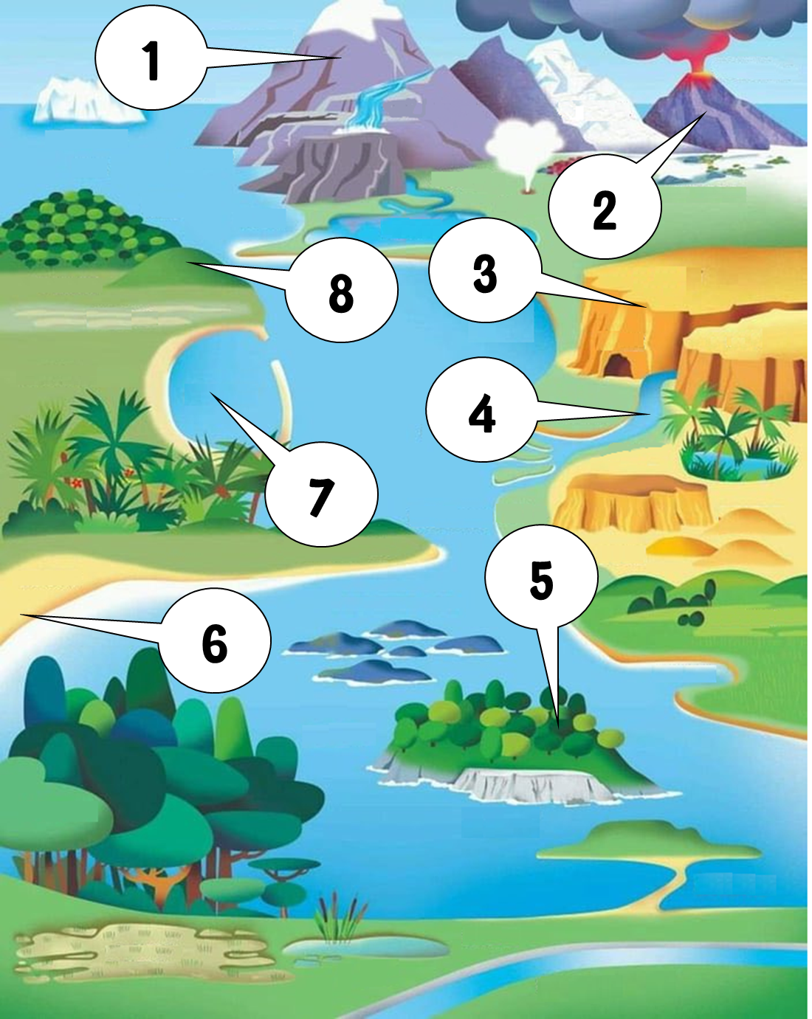


KHỞI ĐỘNG
KHỞI ĐỘNG
Gọi tên các dạng địa hình đó
1 → 8
Quan sát
hình vẽ
Theo thứ tự từ 1 đến hết
+ HS làm việc cá nhân (2 phút)
+ Ghi nhớ và viết lên ô chat đáp án
Notes:
Chuyển giao nhiệm vụ: GV cho học sinh quan sát hình vẽ các dạng địa hình và gọi tên theo thứ tự từ 1 → 8
Thực hiện nhiệm vụ:
+ HS làm việc cá nhân (2 phút)
Báo cáo, thảo luận:
+ Học sinh so sánh kết quả với bạn (1 phút)
+ Trình bày và thảo luận trước lớp (3 phút)

Slide 4
KHỞI ĐỘNG
KHỞI ĐỘNG
1/ NÚI
2/ NÚI LỬA
3/ CAO NGUYÊN
4/ SÔNG/ SUỐI
5/ ĐẢO (GÒ, CỒN nếu nhỏ)
6/ BÃI BIỂN/ BÃI BỒI
7/ VỊNH
8/ ĐỒI.

Slide 5
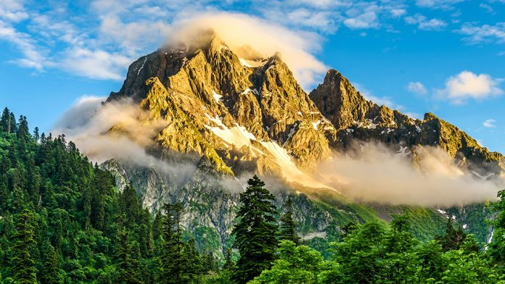
Tiết 20- Bài 10
QUÁ TRÌNH NỘI SINH VÀ NGOẠI SINH
CÁC DẠNG ĐỊA HÌNH CHÍNH. KHOÁNG SẢN

Slide 6

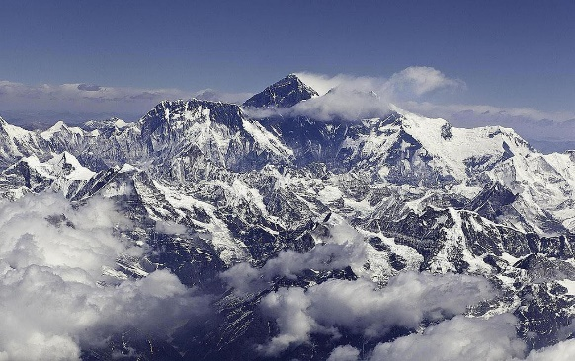
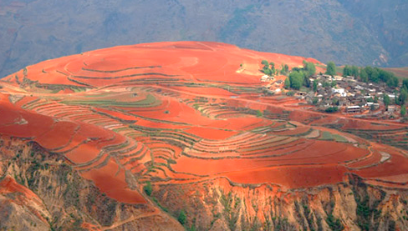
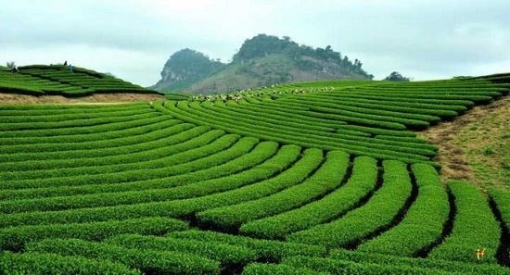
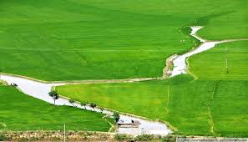
NỘI DUNG BÀI HỌC
Các dạng địa hình chính
II

Slide 7

BÀI 10: QUÁ TRÌNH NỘI SINH VÀ NGOẠI SINH. CÁC DẠNG ĐỊA HÌNH CHÍNH. KHOÁNG SẢN.
II. Các dạng địa hình chính

Slide 8
THẢO LUẬN NHÓM (5 phút)
Yêu cầu: Đọc thông tin mục 2 và quan sát hình 10.2, 10.3 trong SGK, thảo luận theo nhóm, trả lời câu hỏi và hoàn thành phiếu học tập:
- Nhóm 1: Tìm hiểu về núi.
- Nhóm 2: Tìm hiểu về đồi.
- Nhóm 3 Tìm hiểu về cao nguyên.
- Nhóm 4: Tìm hiểu về đồng bằng.
- Nhóm 5: Cách tính độ cao tuyệt đối khác với độ cao tương đối như thế nào?
Các dạng địa hình | Độ cao | Đặc điểm
Núi
Cao nguyên
Đồi
Đồng bằng
 | Cách tính
Độ cao tương đối
Độ cao tuyệt đối

Slide 9
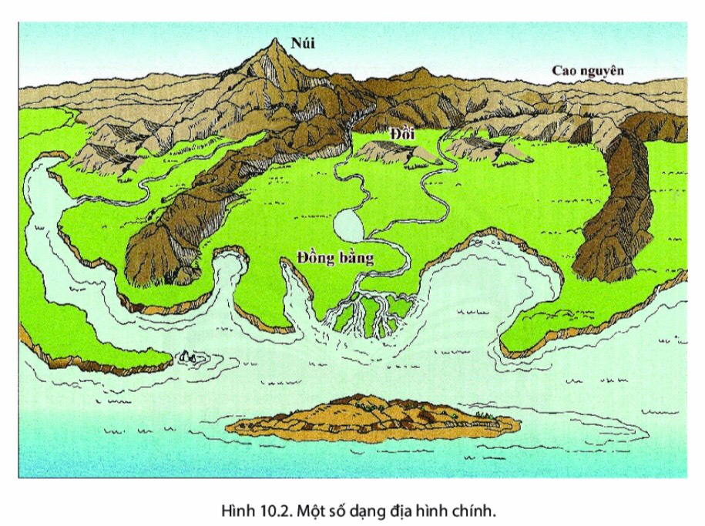
Các dạng địa hình | Độ cao | Đặc điểm
Núi
Cao nguyên
Đồi
Đồng bằng
Trên 500m so với mực nước biển
Nhô cao rõ rệt trên mặt đất; gồm đỉnh núi, sườn núi và chân núi

Slide 10
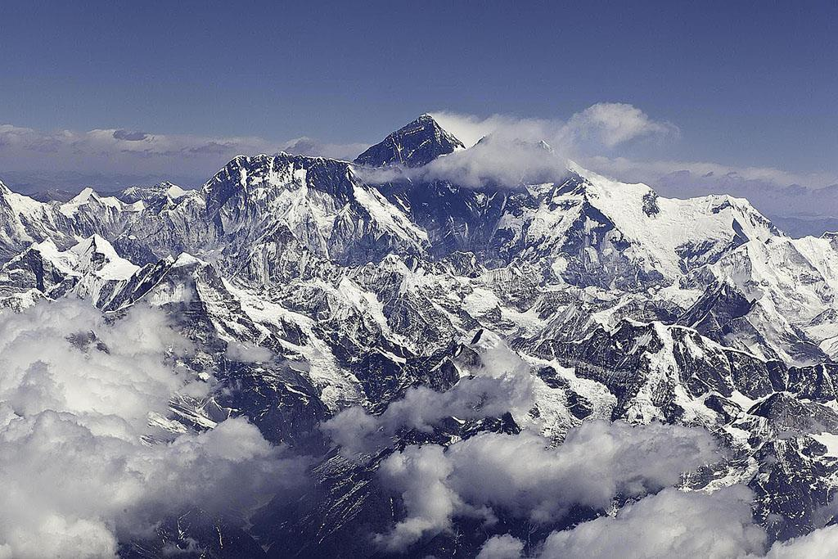
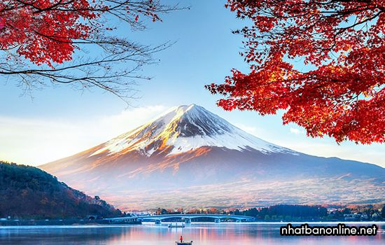
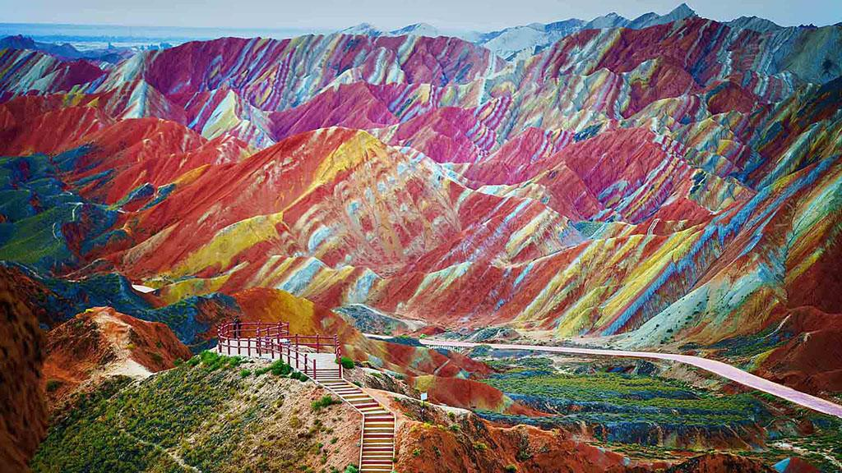
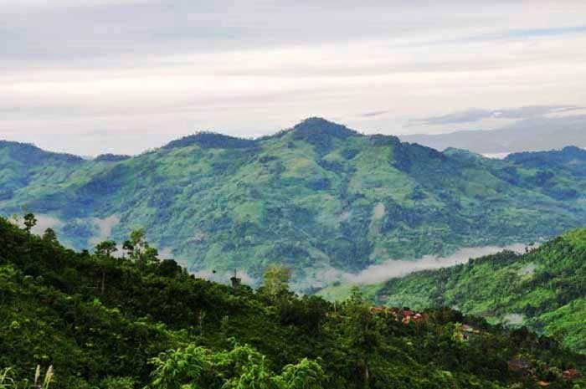
Everest
Núi Phú Sĩ - NB
Núi Đan Hà - TQ
Núi Ngọc Linh - VN

Slide 11
Các dạng địa hình | Độ cao | Đặc điểm
Núi
Cao nguyên
Đồi
Đồng bằng
Trên 500m so với mực nước biển
Nhô cao rõ rệt trên mặt đất; gồm đỉnh núi, sườn núi và chân núi
Trên 500m so với mực nước biển
Vùng đất tương đối rộng lớn, bề mặt khá bằng phẳng, sườn dốc, chia tách với các vùng xung quanh.

Slide 12
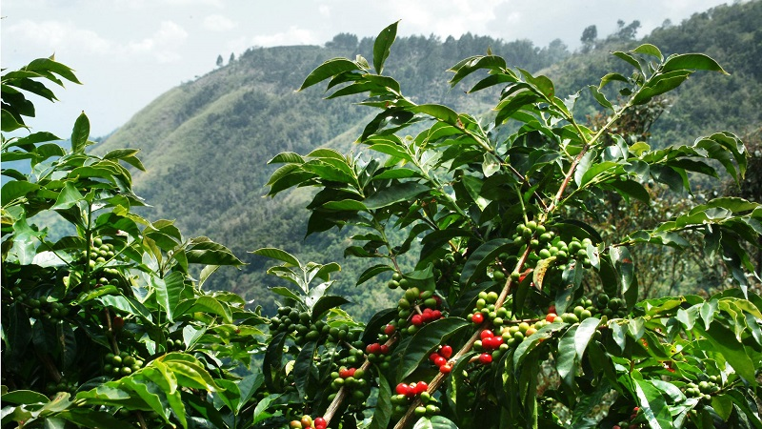
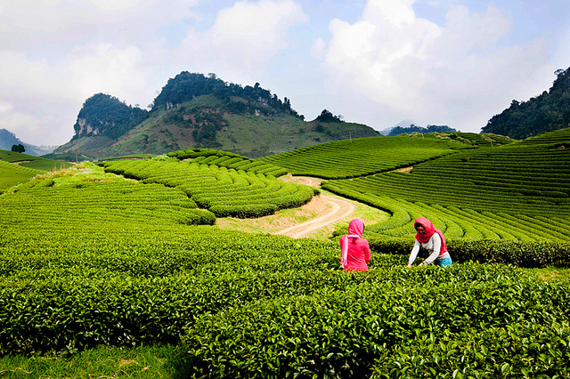
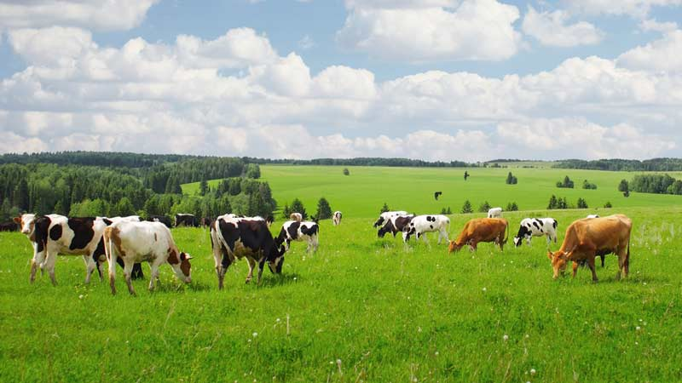
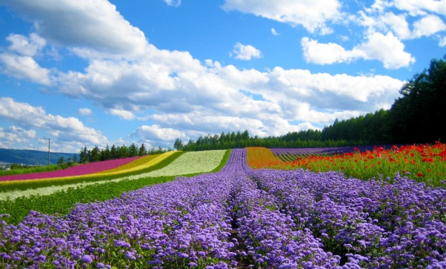
Cao nguyên là nơi thuận lợi cho việc trồng cây công nghiệp và chăn nuôi gia súc lớn.
Notes:
Ngoài thế mạnh về phát triển cây công nghiệp và chăn nuôi gia súc lớn thì các cao nguyên thường có khí hậu mát mẻ rất thích hợp phát triển các loại rau hoa quả ôn đới. Cảnh sắc thiên nhiên tươi đẹp, địa hình độc đáo, khí hậu trong lành biến những cao nguyên trở thành điểm du lịch hấp dẫn (Đà Lạt, Mộc Châu, Đồng Văn…)

Slide 13
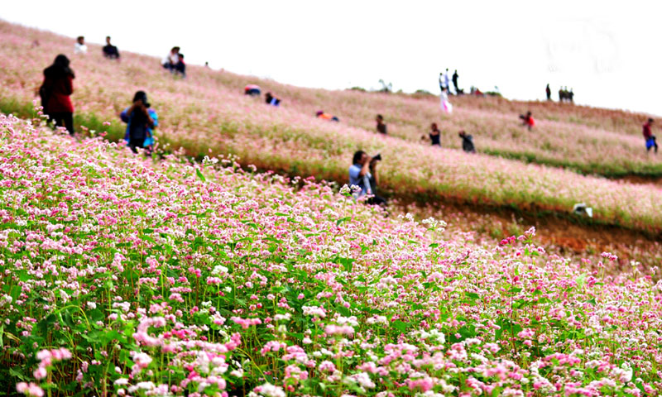
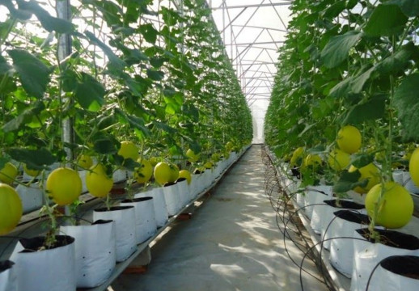
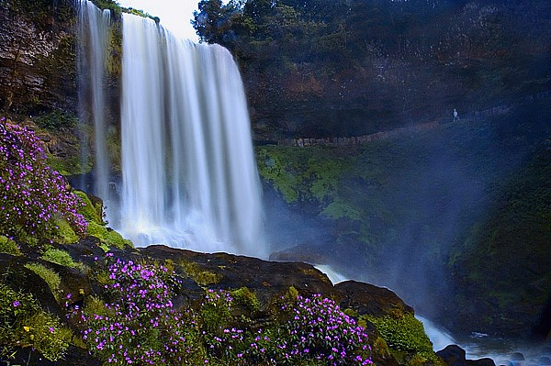
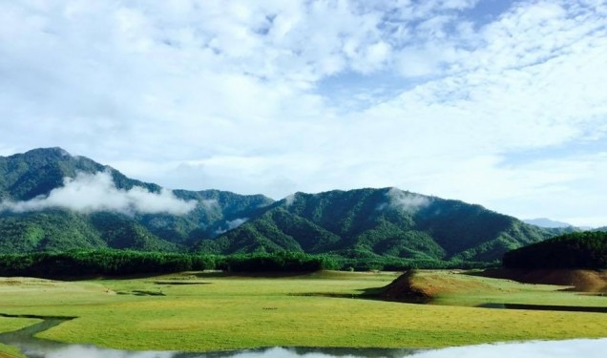
Ngoài thế mạnh về phát triển cây công nghiệp và chăn nuôi gia súc lớn thì các cao nguyên thường có khí hậu mát mẻ rất thích hợp phát triển các loại rau hoa quả ôn đới. Cảnh sắc thiên nhiên tươi đẹp, địa hình độc đáo, khí hậu trong lành biến những cao nguyên trở thành điểm du lịch hấp dẫn (Đà Lạt, Mộc Châu, Đồng Văn…)

Slide 14
Các dạng địa hình | Độ cao | Đặc điểm
Núi | Trên 500m so với mực nước biển | Nhô cao rõ rệt trên mặt đất; gồm đỉnh núi, sườn núi và chân núi
Cao nguyên | Trên 500m so với mực nước biển | Vùng đất tương đối rộng lớn, bề mặt khá bằng phẳng, sườn dốc, chia tách với các vùng xung quanh.
Đồi
Đồng bằng
Không quá 200m so với xung quanh
Nhô cao so với xung quanh, đỉnh tròn, sườn thoải.

Slide 15
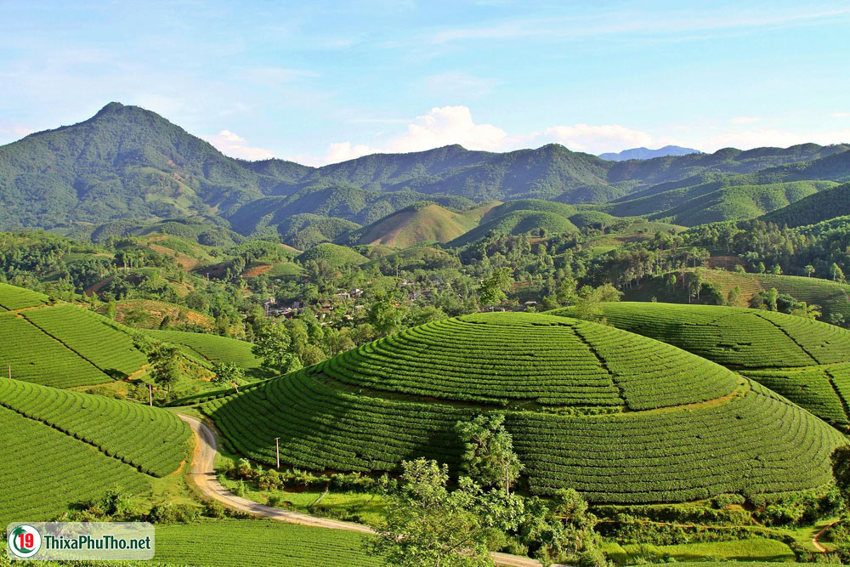
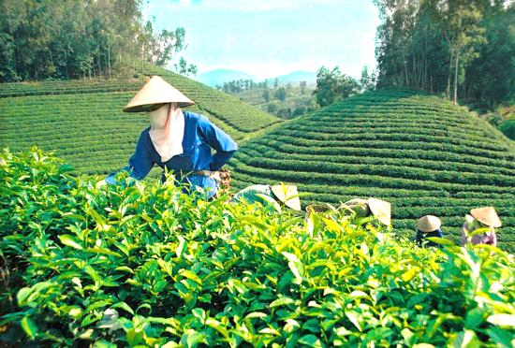
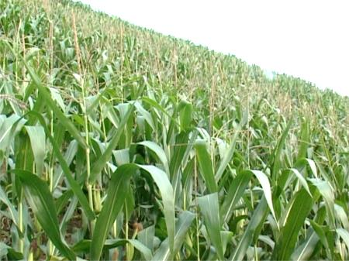
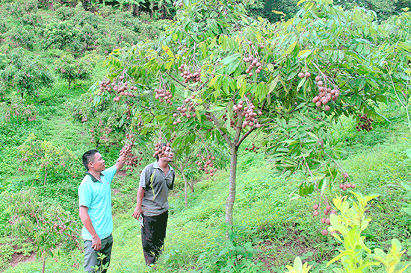

Slide 16
Các dạng địa hình | Độ cao | Đặc điểm
Núi | Trên 500m so với mực nước biển | Nhô cao rõ rệt trên mặt đất; gồm đỉnh núi, sườn núi và chân núi
Cao nguyên | Trên 500m so với mực nước biển | Vùng đất tương đối rộng lớn, bề mặt khá bằng phẳng, sườn dốc, chia tách với các vùng xung quanh.
Đồi | Không quá 200m so với xung quanh | Nhô cao so với xung quanh, đỉnh tròn, sườn thoải.
Đồng bằng
Dưới 200m so với mực nước biển
Địa hình thấp, tương đối bằng phẳng hoặc gợn sóng, độ dốc nhỏ.

Slide 17
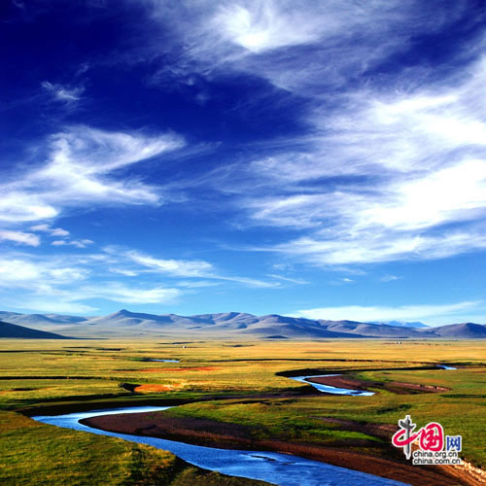
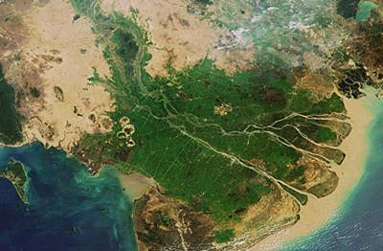
Bình nguyên do băng hà bào mòn
Bình nguyên bồi tụ do phù sa
Bình nguyên hay ĐB được bồi tụ ở các cửa sông lớn được gọi là châu thổ, ở Việt Nam đồng bằng chủ yếu được bồi tụ bởi phù sa sông, biển. Một bạn hãy kể tên 1 số đồng bằng lớn ở Việt Nam.
ĐB châu thổ sông Hồng, ĐB châu thổ sông Cửu Long.

Slide 18
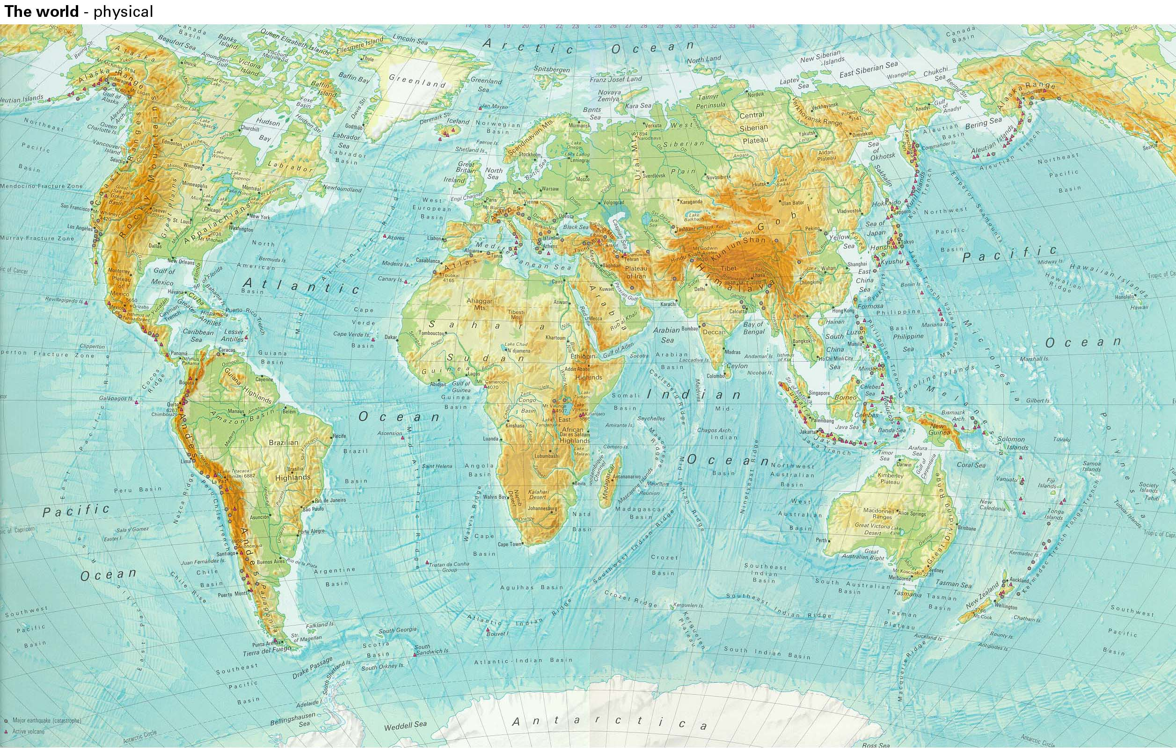
Bản đồ tự nhiên Thế giới
ĐB sông Hoàng Hà
ĐB sông Nin
ĐB sông Cửu Long
Notes:
Trên TG có một số đồng bằng lớn như ĐB Amadon (Nam Mỹ), ĐB đông âu, ĐB sông Nin (châu Phi), ĐB Hoa Bắc của sông Hoàng Hà (TQ), ĐB sông Cửu Long (VN). Trên bản đồ này cô đã đánh dấu các đb sông Nin, sông Hoàng Hà và sông Cửu Long bằng nền màu xanh lá đậm hơn các đb còn lại. Cô mời 1 bạn lên xác định cho cô vị trí các ĐB của sông Nin, sông Hoàng Hà và sông Cửu Long

Slide 19
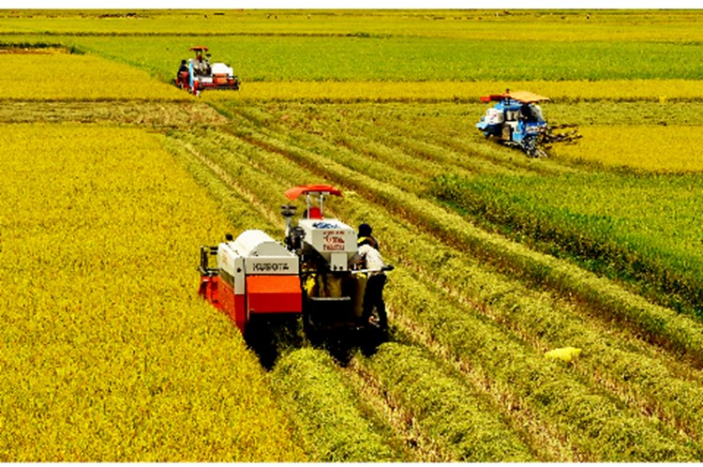
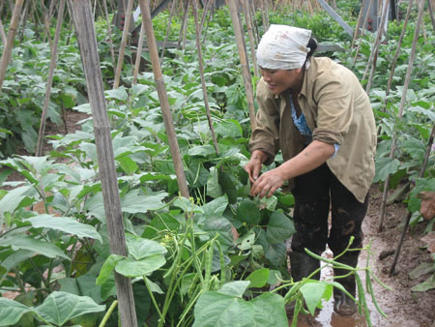
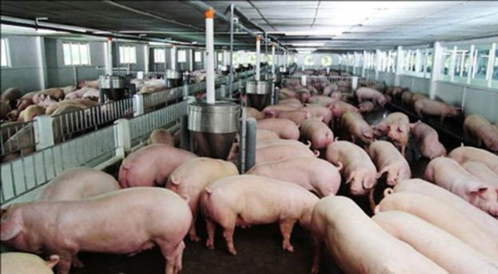
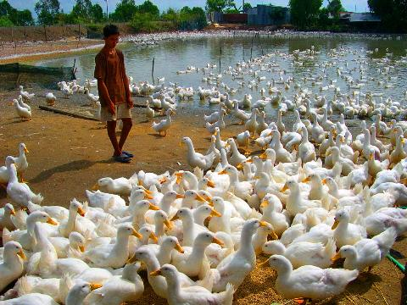
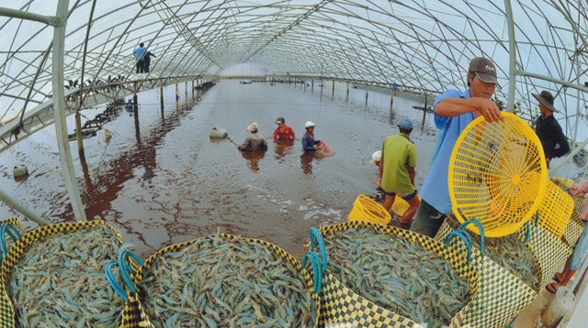
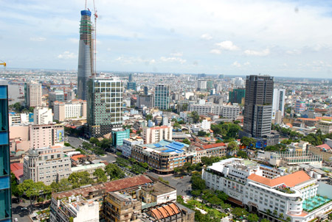
Các hoạt động kinh tế nông nghiệp nổi bật ở bình nguyên
Notes:
Đây là những hình ảnh thể hiện các hoạt động kinh tế nông nghiệp nổi bật ở bình nguyên.
Bình nguyên thuận lợi cho việc trồng các loại cây lương thực, thực phẩm, chăn nuôi gia súc, gia cầm,… Dân cư tập trung đông đúc.
Ngoài ra bình nguyên còn là nơi tập trung phát triển công nghiệp, dịch vụ

Slide 20
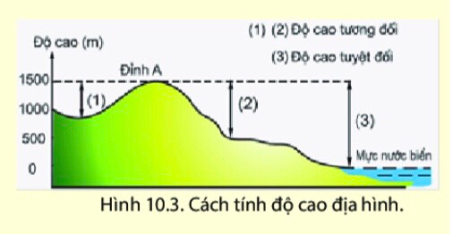
 | Cách tính
Độ cao tương đối
Độ cao tuyệt đối
Tính từ đỉnh núi đến đến chỗ thấp nhất của chân núi.
Tính từ đỉnh núi đến ngang mực trung bình nước biển.

Slide 21
BÀI 10: QUÁ TRÌNH NỘI SINH VÀ NGOẠI SINH. CÁC DẠNG ĐỊA HÌNH CHÍNH. KHOÁNG SẢN.
Các dạng địa hình chính
Các dạng địa hình | Độ cao | Đặc điểm
Núi | Trên 500m so với mực nước biển | Nhô cao rõ rệt trên mặt đất; gồm đỉnh núi, sườn núi và chân núi
Cao nguyên | Trên 500m so với mực nước biển | Vùng đất tương đối rộng lớn, bề mặt khá bằng phẳng, sườn dốc, chia tách với các vùng xung quanh.
Đồi | Không quá 200m so với xung quanh | Nhô cao so với xung quanh, đỉnh tròn, sườn thoải.
Đồng bằng
Dưới 200m so với mực nước biển
Địa hình thấp, tương đối bằng phẳng hoặc gợn sóng, độ dốc nhỏ.

Slide 22
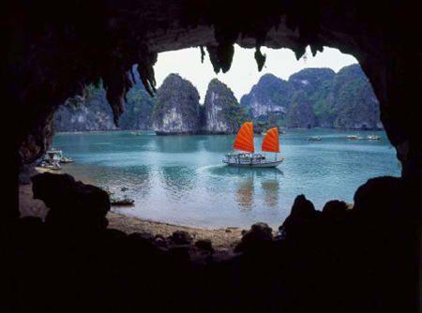
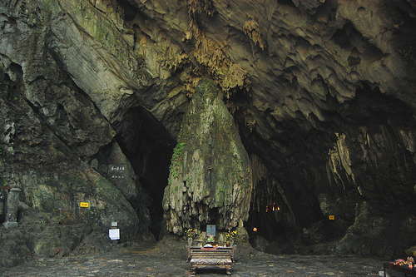
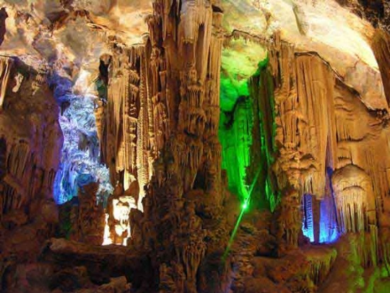
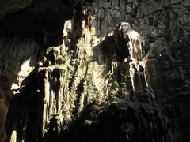
EM CÓ BIẾT!
ĐỊA HÌNH CACXTO
Cacxto vốn là tên một cao nguyên đá vôi thuộc khu vực Nam Âu.
Ở Việt Nam, địa hình cacxto khá phổ biến, xấp xỉ khoảng 50 000 km2.
Địa hình cácxtơ thường có các ngon núi lởm chởm, sắc nhọn.
Đá vôi rất dễ hoà tan trong nuớc mưa có chứa axitcacbônic.
1. Hang Đầu Gỗ - Hạ Long
2. Động Hương Tích – Hà Nội
3. Động Phong Nha - Quảng Bình
4. Động Tam Thanh - Lạng Sơn

Slide 23
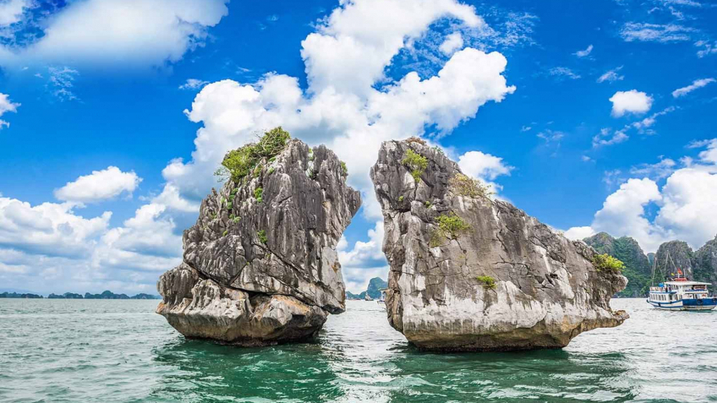
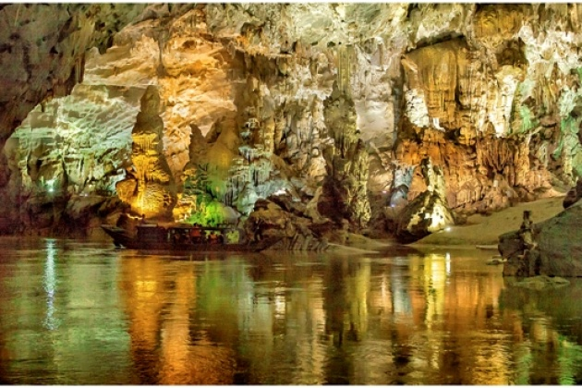
Vịnh Hạ Long – Quảng Ninh
Phong Nha Kẻ Bàng - Quảng Bình

Slide 24
LUYỆN TẬP

Slide 25

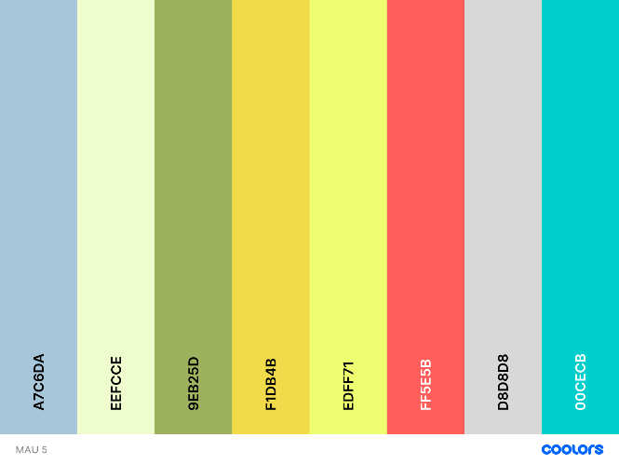
1
Nâng cao bề mặt địa hình, phun trào mắc ma, động đất, núi lửa….là các tác động của
ngoại lực.
không có lực nào.
cả nội và ngoại lực.
nội lực.
1
9
3
0
7
2
5
10
4
6
8
ĐÁP ÁN
D
ANS

Slide 26
2
Độ cao tương đối là độ cao đo theo chiều thẳng đứng từ
từ đỉnh núi xuống chân núi.
mực nước biển lên đến chân núi.
C. mực nước biển lên đến đỉnh núi.
D. từ chân núi lên đến đỉnh núi.
1
9
3
0
7
2
5
10
4
6
8
ĐÁP ÁN
D
ANS

Slide 27
3
Độ cao tuyệt đối là độ cao đo theo chiều thẳng đứng từ
mực nước biển lên đến đỉnh núi.
từ đỉnh núi xuống chân núi.
C. từ chân núi lên đến đỉnh núi.
D. mực nước biển lên đến chân núi.
1
9
3
0
7
2
5
10
4
6
8
ĐÁP ÁN
A
ANS

Slide 28
LUYỆN TẬP
Cho biết độ cao tuyệt đối của các dạng địa hình chính.
Dạng địa hình | Độ cao
Núi
Cao nguyên
Đồi
Đồng bằng
Trên 500m so với mực nước biển.
Trên 500m so với mực nước biển.
Không quá 200m so với xung quanh.
Dưới 200m so với mực nước biển.

Slide 29
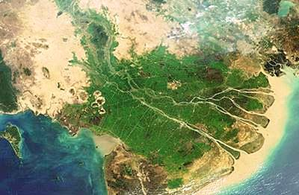
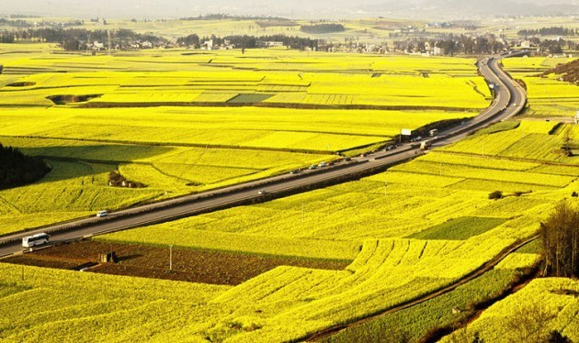
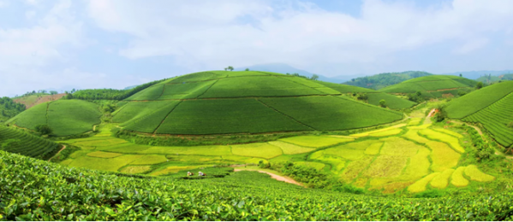
QUAN SÁT CÁC HÌNH ẢNH, ĐỌC TÊN CÁC DẠNG ĐỊA HÌNH DƯỚI ĐÂY
Bình nguyên (đồng bằng)
Cao nguyên
Đồi
Notes:
Ngoài địa hình núi và thì trên bề mặt đất còn có những dạng đh khác. Để tìm hiểu dạng địa hình này cô mời các em xem những hình ảnh sau .
Các em quan sát hình ảnh kết hợp với hiểu biết của bản thân, hãy cho cô biết các hình ảnh trên thể hiện những dạng địa hình nào? Qua phần trình bày của các bạn chúng ta được biết thêm những dạng địa hình khác trên Trái đất như bình nguyên, cao nguyên, đồi. Vậy những dạng địa hình này có đặc điểm hình thái ra sao, có vai trò như thế nào trong việc phát triển KT-XH. Hôm nay cô trò chúng ta sẽ cùng tìm hiểu bài 14: ĐỊA HÌNH BỀ MẶT TRÁI ĐẤT (tiếp theo).

Slide 30
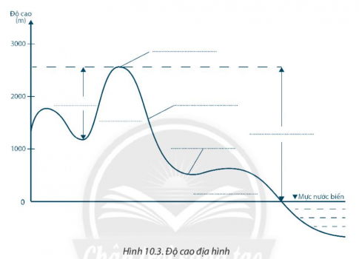
Hãy chọn những từ sau đây điền vào các vị trí tương ứng trong hình 10.3
độ cao tương đối đỉnh núi độ cao tuyệt đối sườn núi
núi cao chân núi núi trung bình núi thấp hẻm vực
đỉnh núi
độ cao tương đối
sườn núi
núi cao
độ cao tuyệt đối
hẻm vực
núi thấp

Slide 31

VẬN DỤNG
Nơi em sinh sống thuộc dạng địa hình nào? Trình bày đặc điểm dạng địa hình đó. Dạng địa hình đó phù hợp với những hoạt động kinh tế nào?

Slide 32


